Slide 1
МАСТЕР - КЛАСС
«Сенсорное развитие детей через дидактические игры»
ДОУ Детский сад «Сказка» г. Игарка»

Slide 2
Актуальность
Сенсорное воспитание способствует психическому, интеллектуальному, речевому, физическому развитию ребенка.
Дошкольный возраст наиболее благоприятный для сенсорного развития детей.
Эффективность сенсорного воспитания зависит от целенаправленной, систематической работы педагогов совместно с родителями в детском саду и дома.

Slide 3
Цель мастер-класса
Создать условия для сенсорного развития детей.
Представить формы работы по сенсорному развитию и развитию мелкой моторики детей.
Способствовать организации целенаправленной, систематической работы по сенсорному воспитанию на основе сотрудничества педагогов и родителей.

Slide 4
План работы МАСТЕР-КЛАССА
Конкурс-выставка «Умные игрушки своими руками». Оценивание конкурсных работ. Выборы членов жюри.
Вступительное слово. Ст. воспитатель Чеснокова Т.А.
Теоретическая часть. Мини-консультация «Сенсорное развитие детей через дидактические игры».
Педагог-психолог Чеснокова Т.А.
Практическая часть. Игротека.
Воспитатели: Шемшединова Е.Ю., Иванова В.А.
Памятка для родителей.
Рефлексия «Синквейн». Педагог-психолог Чеснокова Т.А.
Подведение итогов конкурса «Умные игрушки своими руками». Члены жюри конкурса.

Slide 5
Теоретическая часть. Мини-консультация «Сенсорное развитие детей через дидактические игры»

Slide 6
Сенсорное воспитание – это целенаправленное развитие ощущений и восприятий, формирование представления о внешних свойствах предметов: их форме, цвете, величине, положении в пространстве, запахе, вкусе и т. д. «Сенсорный» (латинское «sensus») – «чувство», «ощущение», «восприятие», «способность ощущения

Slide 7
Виды дидактических игр на развитие восприятия
На развитие слухового восприятия
На развитие зрительного восприятия
На развитие осязательного (тактильного) восприятия
На развитие вкусового восприятия
На развитие обонятельного восприятия

Slide 8
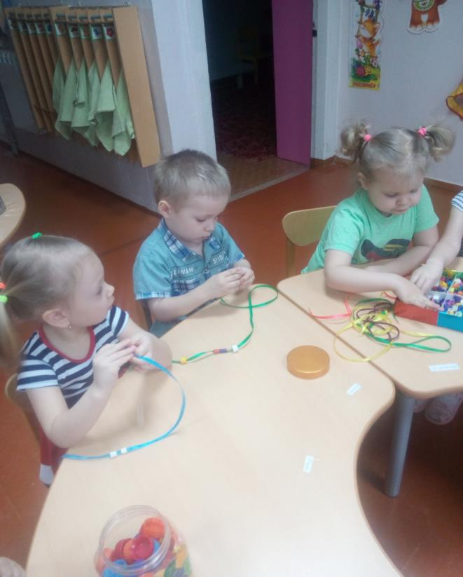

Slide 9
Классификация сенсорных дидактических игр по функциональному назначению
Игры, развивающие мелкую моторику и орудийные действия.
Игры, обучающие приёмам группировки, классификации.
Игры, формирующие восприятие предметов на основе органов чувств.
Игры, формирующие обследовательские, сенсорно-перцептивные действия.
Игры, формирующие знания детей о предметном мире, функциональном назначении объектов и предметов окружающей действительности на основе сенсорных ориентировок.

Slide 10
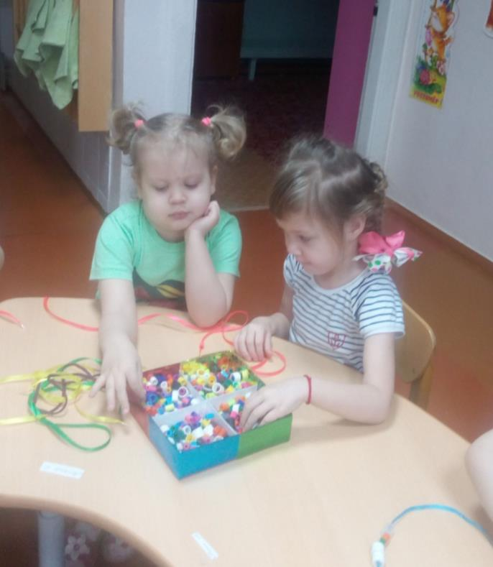

Slide 11
Структура дидактической игры
Дидактическая задача
Игровая задача
Игровые действия
Правила игры
Результат

Slide 12
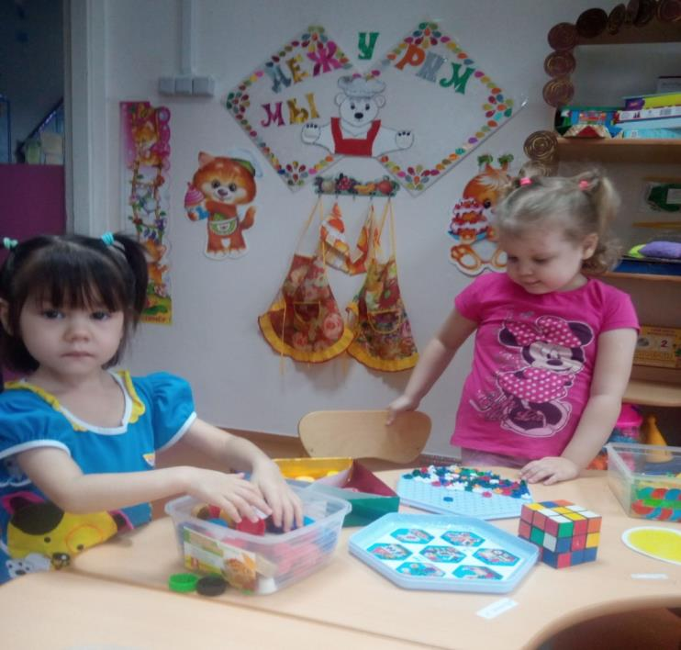

Slide 13
Практическая часть. Игротека
Чудесный мешочек.
Необычная мозаика.
Веселые прищепки.
Цветные ладошки.
Рисуем на манке.
Динг Ринг

Slide 14
Памятка для родителей
Развивайте сенсорное восприятие
и мелкую моторику дошкольников.
Вызывайте положительные эмоции
у ребенка!
Употребляйте поощряющие слова и фразы, например: «Как интересно!», «Вот, здорово!», «Красота!» и т.д.
Всегда занимайтесь и завершайте свои совместные занятия с ребенком в хорошем настроении.

Slide 15
Рефлексия «Синквейн» (личное отношение к мастер-классу)
1. Существительное. Тема: Сенсорика.
2. Два прилагательных.
3. Три глагола.
4. Фраза.
5. Слово-резюме.
Ваши пожелания!

